Slide 1
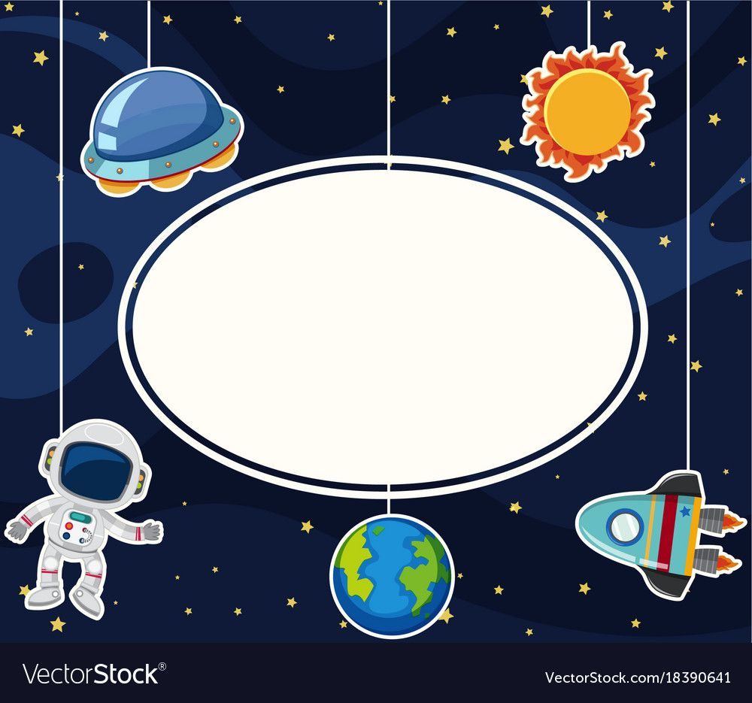
CHỦ ĐỀ 2: SỰ THÚ VỊ CỦA NÉT

